Slide 1
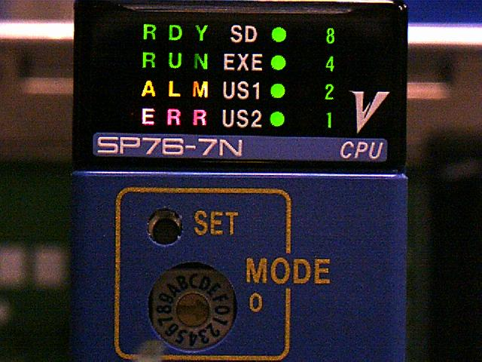
프로그램 기동
하기 작업을 실시 후 OK를 누르세요.
로터리 스위치 ８
SET 스위치 ON
SD 점멸→점등
EXE 소등되면・・・
로터리 스위치 1
PUSH→
SET 스위치 ON
RUN 점등을 확인

